Slide 1
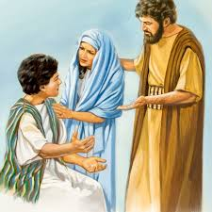
BERTUMBUH
DALAM KARAKTER
KRISTUS
Disusun dengan anugerah Tuhan oleh Grace Sumilat,S.MG

Slide 2
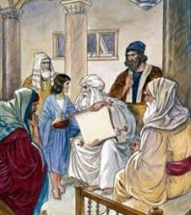

YESUS 12 TAHUN
Lukas 2: 52
Dan Yesus makin bertambah besar
dan bertambah hikmat-Nya
dan besar-Nya,
dan makin dikasihi oleh Allah dan manusia.

Slide 3
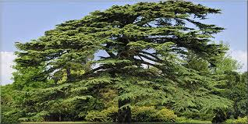
POHON ARAS
LIBANON
Pohon yang paling berharga dan megah yang disebutkan dalam Alkitab adalah "pohon aras di Libanon." Kata Ibrani untuk pohon ini adalah erez.

Slide 4
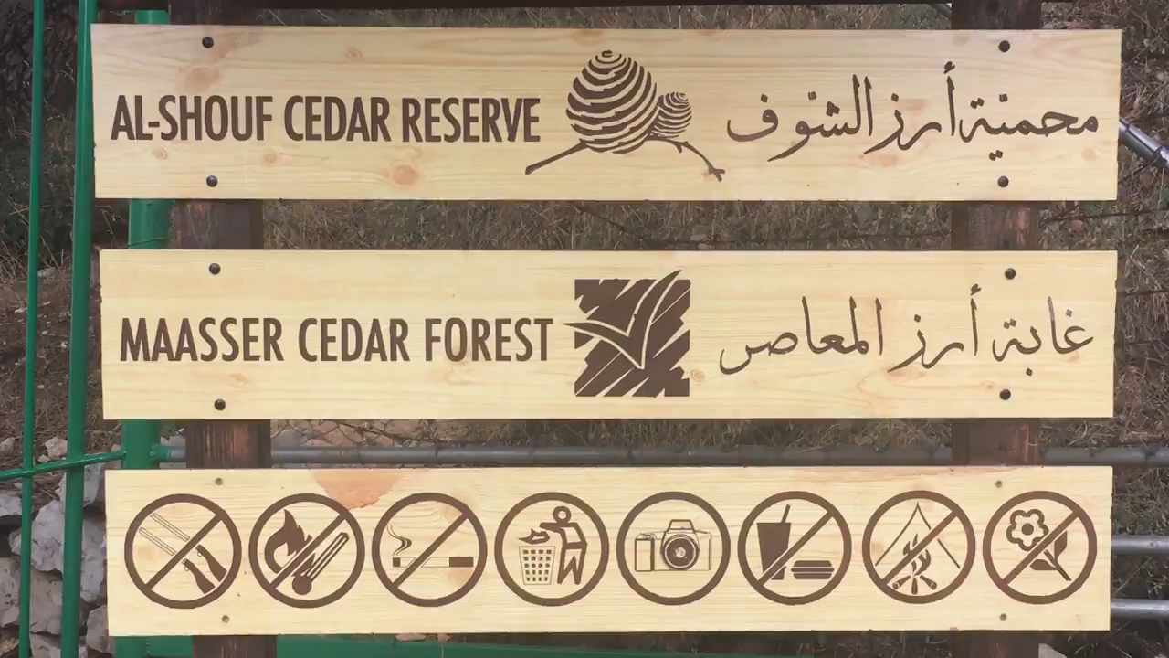

Slide 5
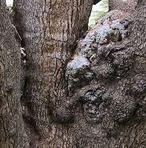
KAYU
POHON ARAS
LIBANON
Dipakai untuk membangun istana Daud dan Salomo
Untuk membangun kapal

Slide 6
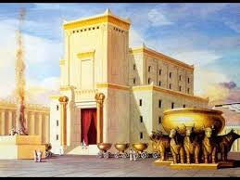
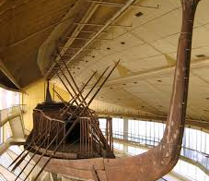
KAYU POHON ARAS LIBANON

Slide 7
UKURAN
POHON ARAS LIBANON
3M
24M
DIAMETER BATANG
12M
TINGGI
33,8M
DAHAN UJUNG KE UJUNG
KELILING BATANG BEBERAPA POHON

Slide 8
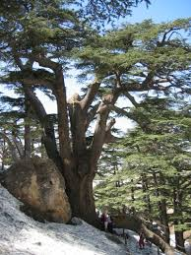
KEHEBATAN
POHON ARAS
LIBANON
Pohon-pohon yang sangat besar ini terus tumbuh selama ratusan tahun. Pohon ini melambangkan kekuatan dan daya tahan, serta terkenal karena ketabahannya

Slide 9
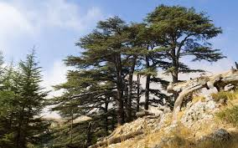
MAZMUR 92:13-16
Orang benar akan bertunas seperti pohon korma, akan tumbuh subur seperti pohon aras Libanon; mereka yang ditanam di bait TUHAN akan bertunas di pelataran Allah kita. Pada masa tua pun mereka masih berbuah, menjadi gemuk dan segar, untuk memberitakan, bahwa TUHAN itu benar, bahwa Ia gunung batuku dan tidak ada kecurangan pada-Nya.

Slide 10
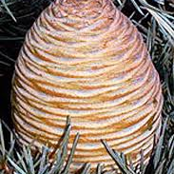
BUAH POHON
ARAS LIBANON
Panjangnya 20 cm. Butuh waktu
3 tahun untuk menjadi matang

Slide 11
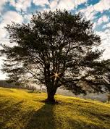
GETAH
WANGI
Getah wangi menetes dari batang dan buahnya

Slide 12
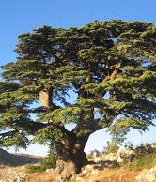
KAYU
PAHIT
Menolak serangga dan
Melawan kebusukan

Slide 13
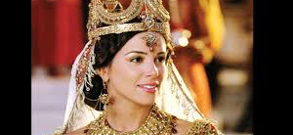
WANGI PAKAIAN PENGANTIN
Kidung Agung 4:11

Slide 14
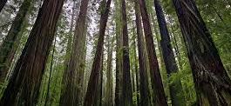
BAU HARUM
DAN BAU KEMATIAN
Ii Korintus 2:14
Tetapi syukur bagi Allah, yang dalam Kristus selalu membawa kami di jalan kemenangan-Nya. Dengan peranataraan kami Ia menyebarkan keharuman pengenalan akan Dia di mana-mana. Sebab bagi Allah kami adalah bau yang harum dari Kristus di tengah-tengah mereka yang diselamatkan dan di antara mereka yang binasa. Bagi yang terakhir kami adalah bau kematian yang mematikan dan bagi yang pertama bau kehidupan yang menghidupkan.

Slide 15
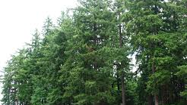
II KORINTUS 2:14
JADI UMAT
YANG LEBIH DARI PEMENANG
KUAT DALAM
PENGENALAN AKAN TUHAN
MEMULIAKAN NAMA TUHAN
/ HARUM
BERANI BERKATA TIDAK
TERHADAP DOSA

Slide 16
YESUS 12 TAHUN
Lukas 2: 52
Dan Yesus makin bertambah besar
dan bertambah hikmat-Nya
dan besar-Nya,
dan makin dikasihi oleh Allah dan manusia.

